Slide 1

ESCOLA SABATINA
2º. Trimestre | 2026
LIÇÃO 02
Conhecendo a Deus
Apresentado por:
Pr. Moisés Lopes Sanches Jr.

Slide 2

Conhecer a Deus é o fundamento de toda a experiência cristã — não um conhecimento meramente intelectual, mas uma relação viva, progressiva e transformadora que envolve mente, coração e vontade.
Tema Central

Slide 3


Perguntas Fundamentais
O que significa, biblicamente, conhecer a Deus?
Como o caráter de Deus é revelado e restaurado na experiência humana?

Slide 4

Estrutura da Lição
Domingo — Uma visão mais clara de Deus
1
2
Segunda — Deus é Santo
Terça — Deus é amor
3
4
Quarta — Deus na criação
Quinta — Emanuel — Deus conosco
5
6
Sexta — Síntese e aprofundamento

Slide 5
Tempo
Etapa
Conteúdo
Método
5 min
Abertura
Importância de conhecer a Deus
Pergunta inicial
8 min
Domingo
Distorção do caráter de Deus
Debate guiado
8 min
Segunda
Santidade de Deus
Exposição
8 min
Terça
Deus é amor
Leitura e análise
8 min
Quarta
Criador e próximo
Comparação textual
5 min
Quinta
Cristo revela Deus
Aplicação
3 min
Conclusão
Conhecer a Deus = vida eterna
Apelo

Slide 6

Introdução
João 17:3
"E a vida eterna é esta: que Te conheçam, o único Deus verdadeiro, e a Jesus Cristo, a quem enviaste."

Slide 7



Introdução
João 17:3
Conhecer a Deus é o fundamento de toda a experiência cristã — relação viva, progressiva e transformadora.
O grande conflito gira em torno do caráter de Deus. Satanás distorce; a redenção restaura.
Conecta-se com Gênesis 1:1, Gênesis 3:1–5 e a revelação plena em Cristo (João 14:9).

Slide 8
Verso para Memorizar
João 17:3
"E a vida eterna é esta: que Te conheçam, o único Deus verdadeiro, e a Jesus Cristo, a quem enviaste."

Slide 9
O Verbo "Conhecer" — ginōskō (grego)
1
Conhecimento Relacional:
Não apenas informativo — envolve experiência pessoal e contínua.
2
Intimidade Espiritual:
Na tradição bíblica, "conhecer" envolve comunhão profunda (cf. Gênesis 4:1).
3
Vida Eterna como Qualidade:
Vida eterna não é apenas duração infinita — é qualidade de relacionamento com Deus.

Slide 10

Fundamento Teológico
Conhecer a Deus não é apenas um privilégio — é uma necessidade espiritual urgente.

Slide 11
"É a escuridão do falso conceito de Deus que envolve o mundo. Os homens estão perdendo o conhecimento do Seu caráter."
Reflexão
(Ellen G. White, Parábolas de Jesus, p. 415)

Slide 12
Aplicações da Introdução
Intelectual (mente): Buscar conhecer a Deus por meio das Escrituras, não por percepções humanas.
Afetiva (coração): Permitir que o conhecimento de Deus desperte amor e confiança.
Volitiva (vontade): Escolher cultivar relacionamento diário com Deus.

Slide 13

A Grande Tragédia Espiritual
Muitos se afastam de Deus não por quem Ele é, mas pela imagem distorcida que têm dEle.
Um homem cresceu ouvindo que seu pai era severo e distante. Após a morte do pai, encontrou cartas antigas — e descobriu um amor silencioso e sacrificial que nunca havia sido verdadeiramente conhecido.
"A maior tragédia espiritual não é não conhecer a Deus — é pensar que O conhece, quando na verdade conhece apenas uma distorção dEle."

Slide 14

1. Domingo — Uma Visão Mais Clara de Deus
Pergunta central:
E se o problema da humanidade não fosse rejeitar Deus… mas acreditar em uma versão errada dEle?

Slide 15
Gênesis 3:1–5
"A serpente, porém, era mais astuta do que todos os animais do campo... e disse à mulher: 'É assim que Deus disse: Não comereis de toda árvore do jardim?' [...] 'Certamente não morrereis; porque Deus sabe que no dia em que dele comerdes se abrirão os vossos olhos, e sereis como Deus, conhecedores do bem e do mal.'"

Slide 16
1
Dúvida Gerada:
"É assim que Deus disse?" — questiona a Palavra, insinua limitação divina e introduz desconfiança.
2
Negação Direta:
"Certamente não morrereis" — Deus é apresentado como não confiável; Sua Palavra é posta em dúvida.
3
Acusação Implícita:
"Deus sabe..." — Deus é apresentado como egoísta, retendo o que é bom e manipulador.

Slide 17

Origem da Distorção:
"O pecado nasce de uma ideia: 'Não posso confiar plenamente em Deus.'"
Continuidade do Engano:
Satanás é apresentado como o pai da mentira (João 8:44) e enganador do mundo (Apocalipse 12:9).
O Antídoto:
Conhecer a Deus verdadeiramente (João 17:3) é o único remédio para a cegueira espiritual.

Slide 18

Conceito Chave
Toda queda espiritual começa quando deixamos de confiar no caráter de Deus.

Slide 19
"Desde o início do grande conflito, tem sido o propósito de Satanás representar falsamente o caráter de Deus e levar os homens à rebelião contra Sua lei."
Reflexão
(Ellen G. White, Patriarcas e Profetas, p. 338)

Slide 20
Aplicações — Domingo
Intelectual: Nem toda ideia sobre Deus é verdadeira — precisamos testá-las pela Escritura.
Afetiva: Desconfiança em Deus gera medo, distância e insegurança espiritual.
Decisão: Escolher confiar em Deus mesmo quando não compreendemos tudo.

Slide 21
2. Segunda-Feira — Deus é Santo
Pergunta central:
E se Deus não fosse santo… você realmente desejaria viver eternamente com Ele?
O que significa dizer que Deus é santo, e como essa verdade redefine nossa compreensão sobre Seu caráter e nossa própria vida?

Slide 22
Levítico 20:26
"Sereis santos para mim, porque eu, o Senhor, sou santo; e vos separei dos povos, para serdes meus."

Slide 23
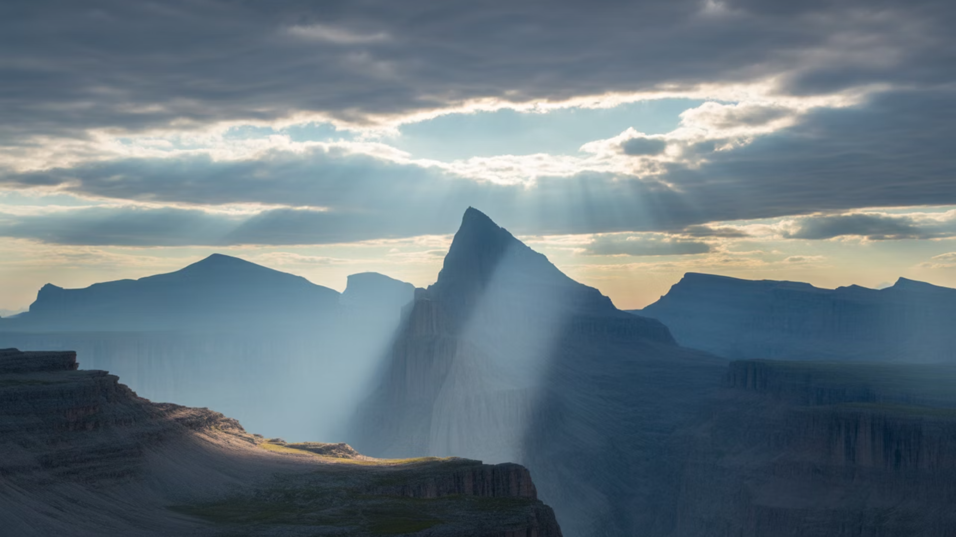
Qādôsh — Santo:
Separado, distinto, consagrado, moralmente puro. Não apenas "perfeito" — totalmente diferente de tudo que é pecaminoso.
Santidade Derivada:
A santidade humana não é autônoma. Deus é a fonte — o homem é o reflexo.
Separação com Propósito:
"Vos separei... para serdes meus" — santidade envolve identidade, pertencimento e missão. Não é isolamento, é consagração.

Slide 24
Correlações Bíblicas
Texto
Tema
Relação
1 Sm 2:2
Deus é incomparável
Santidade absoluta
Is 57:15
Deus exaltado e santo
Transcendência + proximidade
1 Pe 1:15–16
Chamado à santidade
Continuidade do princípio
Ap 4:8
"Santo, santo, santo"
Centralidade do atributo

Slide 25

Conceito Chave
A santidade de Deus não nos afasta dEle — revela o quanto precisamos dEle.

Slide 26
"A santificação não é obra de um momento… mas de toda a vida, mediante constante morte para o pecado e vida para Cristo."
Reflexão
(Ellen G. White, Atos dos Apóstolos, p. 560)

Slide 27
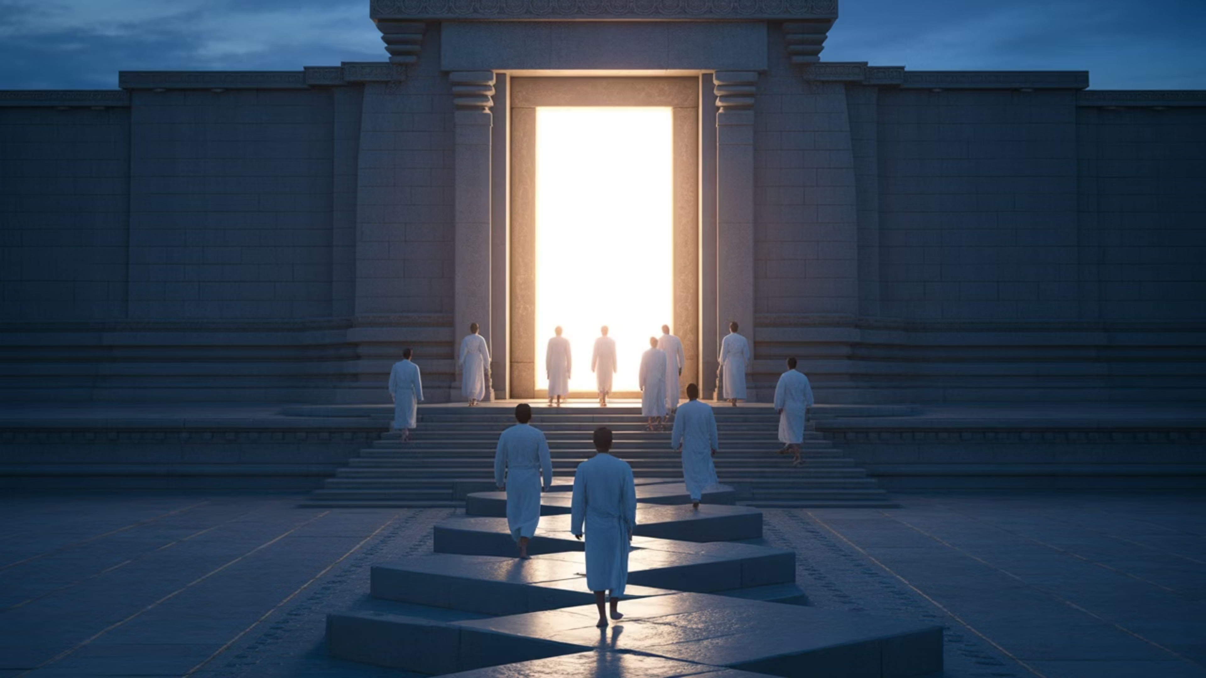
Aplicações — Segunda-Feira
Santidade não é um conceito cultural — é um atributo essencial de Deus.
1
A verdadeira compreensão da santidade gera reverência, não medo destrutivo.
2
Viver santamente é uma resposta ao relacionamento com Deus, não um esforço isolado.
3
A santidade de Deus é o que O torna digno de confiança.

Slide 28
3. Terça-Feira — Deus é Amor
Pergunta central:
E se aquilo que você chama de amor… não for o mesmo amor que Deus é?
O que significa afirmar que "Deus é amor", e como essa verdade redefine nossa compreensão sobre relacionamento, salvação e vida cristã?

Slide 29
1 João 4:7–8, 16
"Amados, amemo-nos uns aos outros, porque o amor procede de Deus… Aquele que não ama não conhece a Deus, pois Deus é amor."

Slide 30

1
2
Agapē — Amor Divino
Conhecimento Transformador
Amor sacrificial, intencional, relacional. Não baseado em mérito, não condicionado por resposta. Não é emoção — é natureza.
Conhecer a Deus transforma o caráter. A ausência de amor é evidência de desconhecimento espiritual (1 Jo 4:8).

Slide 31
Correlações Bíblicas
Texto
Tema
Relação
Jo 3:16
Amor redentor
Deus entrega o Filho
Rm 5:8
Amor incondicional
Amor antes da resposta humana
1 Co 13:4–8
Natureza do amor
Descrição prática
Jo 14:9
Cristo revela Deus
Amor visível

Slide 32
"Somente pelo amor é que o amor é despertado."
Reflexão
(Ellen G. White, O Desejado de Todas as Nações, p. 22)

Slide 33

Aplicações — Terça-Feira
Redefinir amor a partir de Deus, não da cultura.
1
Ser amado por Deus elimina o medo e a insegurança espiritual.
2
Amar como Deus ama é uma escolha espiritual, não apenas emocional.
3
A cruz é a definição final desse amor.

Slide 34
4. Quarta-Feira — Deus na Criação
Pergunta central:
E se o maior sinal de que Deus existe não fosse o universo… mas o fato de Ele querer se relacionar com você?
O que a criação revela sobre o caráter de Deus, especialmente em relação ao Seu poder e à Sua proximidade com o ser humano?

Slide 35
Gênesis 1:1; 2:7
"No princípio criou Deus os céus e a terra."
"Então formou o Senhor Deus o homem do pó da terra e lhe soprou nas narinas o fôlego de vida."

Slide 36
1
Elohim — Criou:
Plural de majestade — enfatiza poder, grandeza e autoridade. Deus transcendente que cria pelo poder da Palavra.
2
Yatsar — Formou:
Verbo usado para moldar manualmente (como um oleiro). Ação intencional e pessoal. Deus não apenas cria — Ele modela.
3
Neshamah — Fôlego:
Vida vinda diretamente de Deus — não apenas existência biológica, mas vida relacional e espiritual.

Slide 37
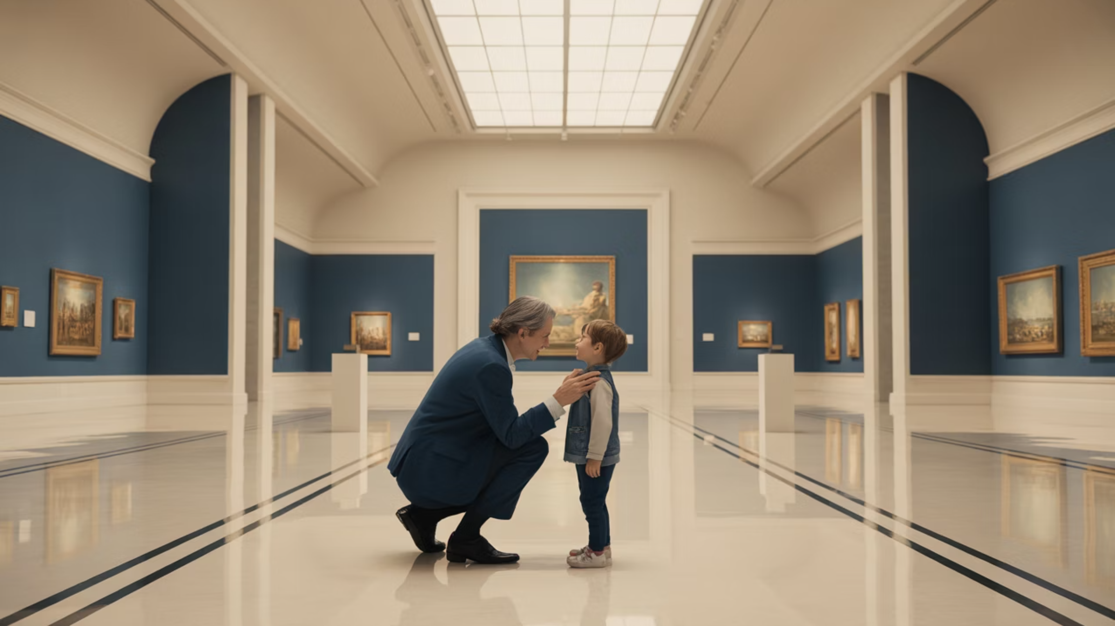
Conceito Chave
O Deus que criou o universo não é distante — Ele é pessoal. Grande o suficiente para governar o universo e próximo o suficiente para tocar o coração humano.

Slide 38
"A natureza e a revelação dão testemunho do amor de Deus."
Reflexão
(Ellen G. White, Caminho a Cristo, p. 9)

Slide 39

Aplicações — Quarta-Feira
A criação revela não apenas que Deus existe, mas como Ele é.
Saber que Deus é próximo gera segurança e pertencimento.
Buscar relacionamento com Deus, não apenas admiração distante.

Slide 40
5. Quinta-Feira — Emanuel: Deus Conosco
Pergunta central:
E se Deus já tivesse se revelado completamente… mas nós insistíssemos em procurar em outro lugar?
Como Jesus Cristo revela plenamente o caráter de Deus, e por que isso é essencial para conhecermos a Deus corretamente?

Slide 41
Mateus 1:23; João 14:9
"Eis que a virgem conceberá e dará à luz um filho, e ele será chamado pelo nome de Emanuel (que quer dizer: Deus conosco)."
"Quem me vê a mim vê o Pai."

Slide 42
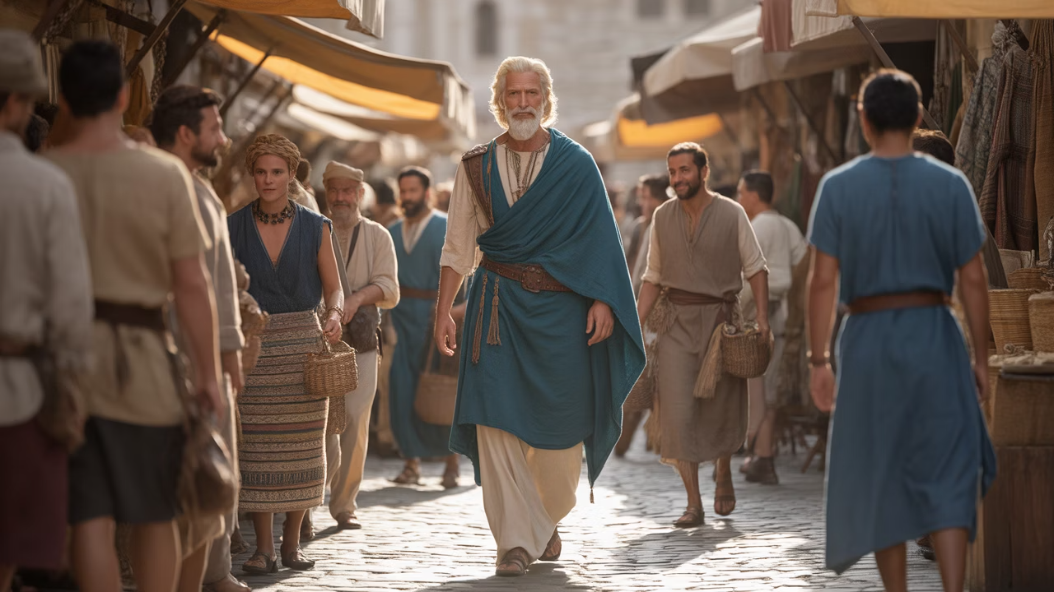
Immanu-El — Conosco:
Não apenas "Deus próximo" — Deus presente, envolvido e acessível.
Revelação Perfeita:
"Quem Me vê, vê o Pai" — Jesus não apenas representa Deus. Ele revela perfeitamente quem Deus é.
Revelação Encarnada:
Deus torna-Se visível. O caráter torna-se observável. O amor torna-se tangível.

Slide 43
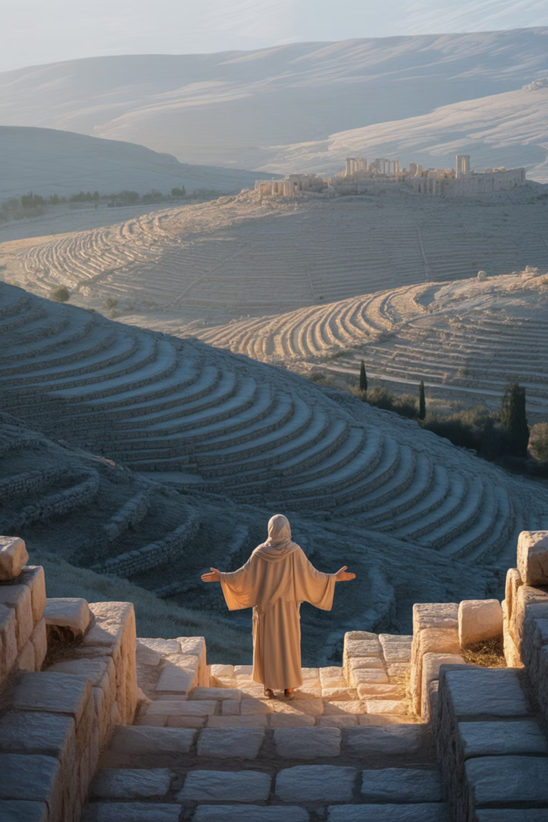
Conceito Chave
Conhecer a Deus é, essencialmente, conhecer a Cristo. Deus não apenas explicou quem Ele é — Ele veio mostrar.

Slide 44
"Cristo veio para revelar Deus ao mundo. Nele se manifestou o caráter de Deus."
Reflexão
(Ellen G. White, O Desejado de Todas as Nações)

Slide 45

Aplicações — Quinta-Feira
Se queremos conhecer Deus corretamente, devemos olhar para Cristo.
1
Deus não é distante — Ele se aproximou voluntariamente.
2
Relacionar-se com Cristo é a forma prática de conhecer a Deus.
3
Deus não é uma ideia, uma teoria ou um conceito abstrato — é uma Pessoa revelada em Jesus Cristo.

Slide 46





6. Sexta-Feira — Síntese e Conclusão
Você conhece a Deus… ou apenas conhece ideias sobre Ele?
Deus é Amor — relacional, sacrificial, redentor
Deus é Santo — absolutamente digno de confiança
Deus é Criador — transcendente e imanente
O pecado distorceu — mas Cristo restaurou
Deus é Emanuel — presente e revelado em Cristo

Slide 47
"Conhecer a Deus é amá-Lo; Seu caráter deve ser manifestado em contraste com o caráter de Satanás."
Síntese Teológica
(Ellen G. White, O Desejado de Todas as Nações, p. 22)

Slide 48
Síntese Espiritual
Conhecimento (mente): Compreender quem Deus é segundo a Bíblia.
Relacionamento (coração): Desenvolver comunhão com Deus.
Transformação (vida): Refletir o caráter de Deus no cotidiano.

Slide 49

Conclusão Geral da Lição
O que significa conhecer a Deus?
Como o caráter de Deus é revelado e restaurado?
Conhecer a Deus é uma experiência relacional, transformadora e progressiva — não apenas informativa. Conhecer o mapa não é o mesmo que conhecer o lugar.
Por meio da criação, dos Seus atributos e, de forma suprema, em Cristo — que é a expressão exata do Pai (Hebreus 1:3).

Slide 50

APLICAÇÃO
Separe tempo diário para conhecer a Deus por meio da Palavra e da oração.
Reflita o caráter de Deus nas relações com outras pessoas.
Apresente aos outros um retrato correto de Deus através da sua vida.

Slide 51
"A vida eterna não começa quando vivemos para sempre — começa quando passamos a conhecer verdadeiramente a Deus."
(Reflexão da Lição 2)

